Slide 1
第三章
操作系统的用户接口

Slide 2
主要内容
用户工作环境
运行一个应用程序的过程
操作系统用户界面
系统功能调用

Slide 3
3.1 用户工作环境
3.1.1 用户工作环境
操作系统通过提供各种虚拟资源，协调控制并发进程，为用户提供
了一个工作环境，使用计算机之前，首先需要将操作系统装入计算
机并初始化，形成可供使用的工作环境
操作系统生成
  所谓系统生成，就是指为了满足物理设备的约束和需要的系统功
  能，通过组装一批模块来产生一个清晰的、使用方便的操作系统的
  过程。根据硬件部件确定系统构造的参数，编辑系统模块的参数，
  并且连接系统模块成为一个可执行的程序。
操作系统初启
  将操作系统装入主存并对系统进行初始化工作，最终使系统处于
  命令接收状态。
  现场独立引导方式(滚雪球方式)
  辅助下装方式

Slide 4
3.1.2 操作系统生成/初启
INTEL系统初始化
ROM
RAM
加电中断
自举
POST
系统初启
系统生成
引导程序
加载器
磁盘
CMOS
BIOS
OS
shell
内
核
参
数
① 将操作系统源代码镜像文件加载到磁盘固定位置，并配置参数
② 加电中断转入固定存放在指定单元中的自举程序Post
③ Post 完成自检，然后调用BIOS读CMOS中初始参数
④ 将磁盘的固定位置中存放的引导程序loader装入RAM的固定地址处,
转入执行loader
⑤ 加载器程序将OS内核及库函数代码装入RAM的固定位置处
⑥ 运行shell程序，等待用户输入命令

Slide 5
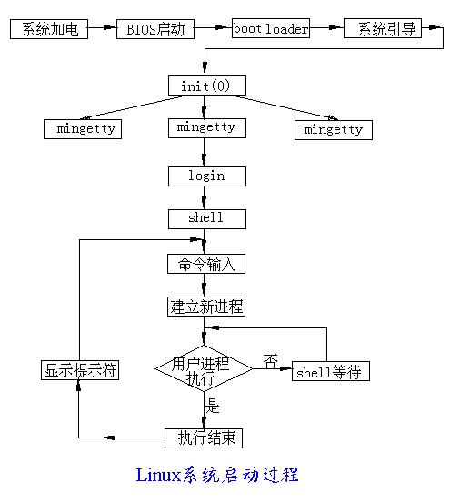
Linux系统初启

Slide 6
3.1.3 应用程序处理
应用程序处理步骤：
编辑 建立一个ASCII新文件，或对已有的文件中的错误进行修改。
编译 将源程序翻译成浮动的目标代码。
连接 主程序和其他所需要的子程序和例行程序连接装配在一起，使之成
为一个可执行的文件。
运行 将可执行的文件调入主存创建进程，启动运行，得出计算结果。
其他目
标模块
动态装入
的系统库
动态链接
编译器或
汇编器
目标
模块
连接
装配程序
主存映
像文件
主存中
运行
源程序
加载
编译时间
连接装配时间
运行时间

Slide 7
链 接
编译
一个源程序经编译后，生成一个可重定位的目标模块，并产生内
部符号表和外部符号表，供链接程序 (Link)使用。
内部符号表 本模块可以被其他程序调用的入口点
外部调用表 本模块要调用的外部的程序模块名
  静态链接
  链接需要做的工作 将各模块连接成为一个整体；构造全程符号表，在其中填写模块的逻辑地址；查找各程序段的外部调用表，填入对应调用函数的地址。
  静态链接的缺点 静态连接将所需的外部函数链接到目标文件中形成为一个可执行文件。若多个应用程序都调用了同一个库中的外部函数，那么，多个应用程序的目标文件中都会包含这个外部函数对应的代码。
  动态链接
  动态连接不需要将外部函数链接到目标文件中。而是在应用程序中需要调用外部函数的地方作记录，并说明要使用的外部函数名和引用入口号。例如，DLL (动态链接库)
  https://blog.csdn.net/kang___xi/article/details/80210717

Slide 8
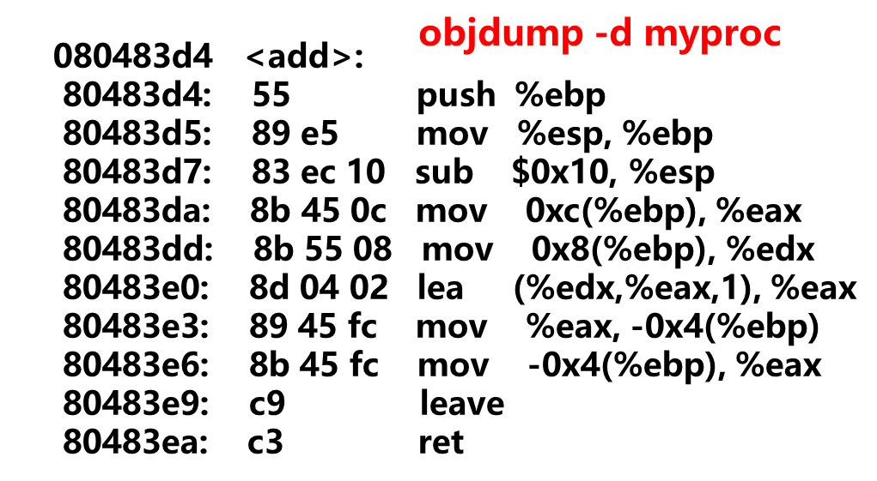
示例 程序运行过程
objdump -d test.o
00000000 <add>:
0: 55 push %ebp
1: 89 e5 mov %esp, %ebp
3: 83 ec 10 sub $0x10, %esp
6: 8b 45 0c mov 0xc(%ebp), %eax
9: 8b 55 08 mov 0x8(%ebp), %edx
c: 8d 04 02 lea (%edx,%eax,1), %eax
f: 89 45 fc mov %eax, -0x4(%ebp)
12: 8b 45 fc mov -0x4(%ebp), %eax
15: c9 leave
16: c3 ret
/* main.c */
int add(int, int);
int main( )
{
return add(20, 13);
}
/* test.c */
int add(int i, int j)
{
int x = i + j;
return x;
}
……
gcc –c test.c –o test.o 编译生成模块test.c的二进制可重定位目标代码test.o
gcc –o myproc test.o main.c链接目标文件test.o和main.c生成可执行目标文件myproc
./myproc 运行
Notes:
右下方的08043d4是虚拟地址

Slide 9
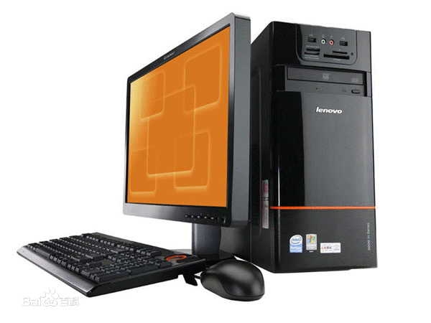

3.2 用户接口
操
作
系
统
用户通过操作系统使用计算机示意图
1.操作系统的用户界面
操作系统的用户界面 (或称接口) 是操作系统提供给用户与计算机
打交道的外部机制。用户能够借助这种机制控计算机系统。
2.操作系统提供的用户界面
(1) 操作命令
用户使用操作界面来组织工作流程和控制程序的运行。
(2) 系统调用 (程序接口)
用户程序请求操作系统的服务。

Slide 10
Linux 操作系统键盘命令
Linux的键盘命令对应可执行文件名，基本命令的可执行文件
在/bin目录下，高级命令的可执行文件名存放在文件系统中
Linux的常用命令
cat filename 查看文件名为”filename”的文本文件的内容,每次一页
gedit 简单但很好的文本编辑器 (基于GUI)
ls –l filename 显示文件名为”filename”的文件的权限
ls 显示当前文件目录
cd 返回上一级目录
cp 文件拷贝命令
rm 删除文件命令
要求大家上网查找Linux命令,并在自己电脑上安装Linux使
用各种命令！

Slide 11
3.3 系统调用
用户程序要求操作系统服务
程序员通过调用操作系统提供的API接口库函数请求操作系统服务。这些库函数调用应该使得CPU从当前的用户态程序跳转到操作系统的内核代码程序执行，这要求CPU的模式从用户态转到系统态。
调用exit()、open()、creat()只是转子指令，并不能引起CPU模式转换并引入内核代码执行！
main(argc,argv )
int argc; char *argv[];
{
int fdold,fdnew;
if (argc!=3) {
printf(“need 3 parameters for copy＼n”);
exit(1); } //程序员通过调用exit(1)，请求终止程序执行
fdold=open(argv[1], o_rdonly); //以只读方式打开源文件
fdnew=creat(argv[2], 0666); //创建一个可读写目标文件
……
}
函数调用仅仅只是转子程序，并不能实现CPU状态改变
从用户程序调用库函数是按照通常的函数调用实现的，并不能使程序执行转入内核的进程管理和文件系统。

Slide 12
用户程序转入操作系统内核
为保证用户程序正确转入内核程序，需要一种机制能使得用户模式下的进程：
能够将处理器切换到核心模式
开始执行OS内核代码
内核代码执行逻辑应是原子的，类似一条硬件指令
如何实现内核转入呢？ ——采用中断技术
设计一条硬件指令，该指令的执行会触发一个中断，引起CPU状态切换，转入内核系统程序执行。称为访管指令或系统调用指令。
系统调用(system call)
  系统功能调用是用户在程序一级请求操作系统服务的一种手段，
  它是带有一定功能号的硬件访管指令。其功能又是由操作系统中的
  程序完成的，即由软件方法实现的。

Slide 13
系统调用的实现
  系统调用是硬件和软件一起完成的。系统调用指令本身是一条硬件指
  令，该指令的执行通过中断引起操作系统内核中的一段提供服务的内
  核代码执行。通常的硬件指令是分解成一组微指令实现的。
用户态程序
访管中断
处理程序
例行子程序
入口地址表
例行子程序
A
a₀
A+0
Sub ₀
……
svc i
……
保护现场；
取 i 值；
按i 值转移；
……
恢复现场；
a₀
A+1
a₁
a₁
+
Sub ₁
┇
┇
A+i
a_{i}
a_{i}
Sub _{i}
┇
┇
a_{m}
Sub _{m}
系统调用的执行过程
每个系统调用对应一个系统调用号；
每个系统调用有一个对应的执行程序；
每个系统调用要求输入参数和返回值；
系统有一个系统调用执行程序入口地址表。

Slide 14
示例 linux系统调用的实现
  以getuid()系统调用函数为例。
  用户程序通过调用系统库函数 getuid() 获得自己的id号
  库函数getuid()通过执行访管指令 int 0x80 转入核态执行访管中断处理程序system_call()
  system_call()根据定义在include/asm_i386/unistd.h中找到调用号16；再在系统调用表arch/i386/kernel/entry.S中找到内核存根函数sys_getuid16()，执行sys_getuid16()
  sys_getuid16执行完返回system_call()
  system_call()的中断返回指令返回用户态的用户程序执行
unistd.h
sys.c
用户程序
调用号1
entry.s
标准C库
system-call()
┇
a₀
sub ₀
int main()
{
}
a₁
int getuid(void)
{
}
pushl %esx
save_all
get_current
call sys_getuid16
restore_all
iret
调用号16
sub ₁
┇
┇
getuid();
┇
a₁₆
┇
int $0x80;
┇
+
┇
sys_getuid16()
{
return high21owuid(current_uid)
}
┇
┇
A
┇
Linux系统调用的执行过程

Slide 15
3.4 如何在Linux内核添加系统调用
(1) 添加新的服务例程
假设添加一个系统调用mysyscall
编写mysyscall()代码
在/usr/src/linux/kernel/sys.c中增加一个函数名为sys_mysyscall()的函数，函数体为mysyscall()的代码
(2) 添加系统调用号
在文件include/asm_i386/unistd.h中添加一项
#define __NR_mysyscall n
n是新增加的系统调用号，一般在已定义的系统调用号最后添加一项
(3) 修改系统调用表
  在文件arch/i386/kernel/entry.s中的sys_call_table中添加一项，该表中包含指向内核系统调用的指针。
  .long sys_mysyscall
(4) 重新编译内核并启动新内核
  以超级管理员身份登陆重新编译内核

Slide 16
小 结
用户程序的步骤以及个步骤之间的关系
静态连接和动态链接的区别
操作系统提供哪两个接口，使用场合
举例说明实际操作系统的用户界面
系统调用的概念及实现方法

Slide 17
作 业
3-5、3-7、3-8、3-10

